Slide 1
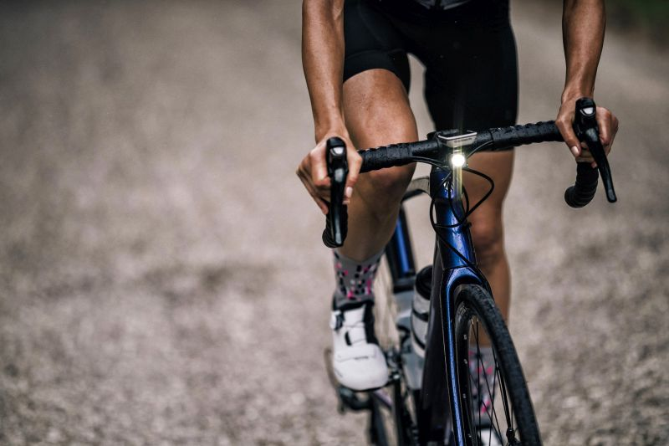
Ćwiczenia siłowe dla kolarza

Slide 2
Ogólne zasady treningu
Trening wykonuj 2-3 razy w tygodniu
Zacznij od rozgrzewki trwającej ok.15-20 minut np. na bieżni lub orbitreku
Ćwiczenia wykonuj w 2-3 seriach po 15 powtórzeń
Ciężar dobierz tak aby z trudem wykonywać ostatnie powtórzenie
Na koniec wycisz się (np. pedałując spokojnie na rowerze) i porozciągaj

Slide 3
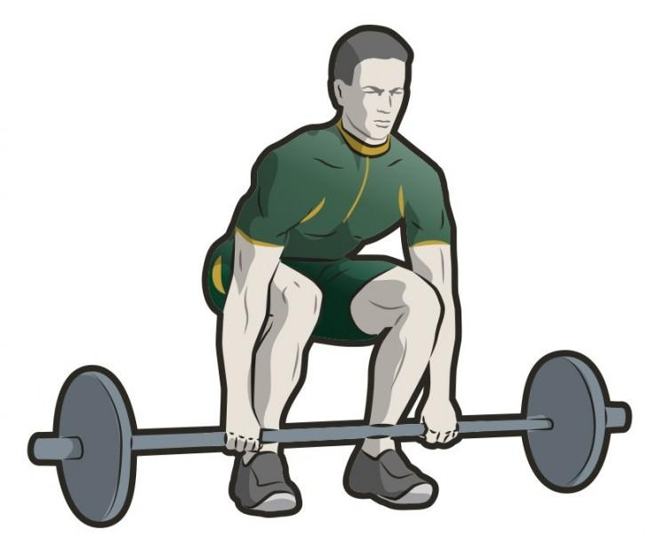
Martwy ciąg ze sztangą
Wypchnij biodra w tył i zrób przysiad, by złapać sztangę nachwytem na szerokość barków. Zacznij wstawać, rolując sztangę po nogach. Gdy minie Twoje kolana, zaakcentuj końcową fazę ruchu pchnięciem biodrami w przód. Napnij mocno mięśnie pośladków i ściągnij łopatki. Wróć do startu.

Slide 4
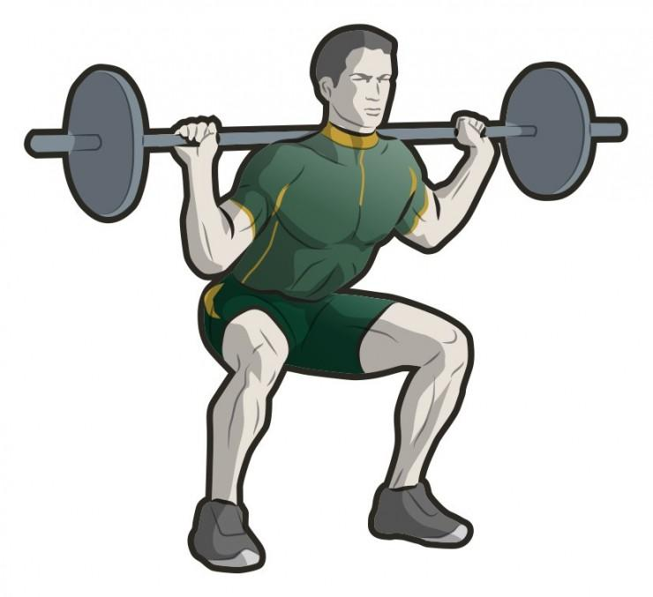
Przysiady ze sztangą
Oprzyj sztangę na górze pleców i stań w lekkim rozkroku. Podtrzymując ją szerokim nachwytem, wypchnij biodra w tył i ugnij nogi w kolanach, by obniżyć pozycję, aż Twoje uda będą co najmniej równoległe do podłoża. Zatrzymaj na sekundę ruch, po czym wróć do pozycji początkowej.

Slide 5
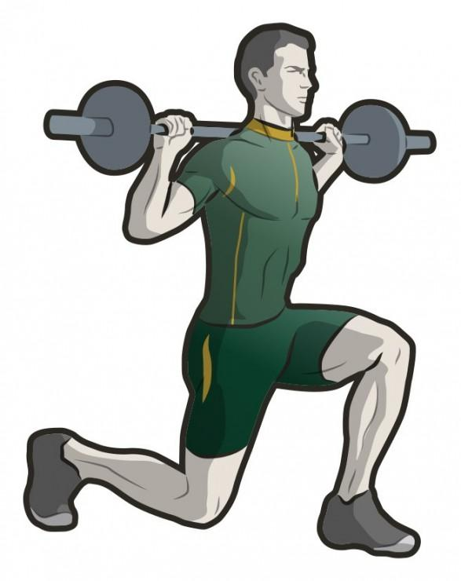
Przysiady wykroczne
Stań w półwykroku lewą nogą, sztangę opierając na górze pleców (podtrzymuj ją szerokim nachwytem). Zginając nogi, obniż pozycję, aż kolano nogi wykrocznej będzie równoległe do podłoża. Zwracaj uwagę na to, by nie wykraczać nim poza palce lewej stopy. Wróć do startu. Po serii zamień strony.

Slide 6
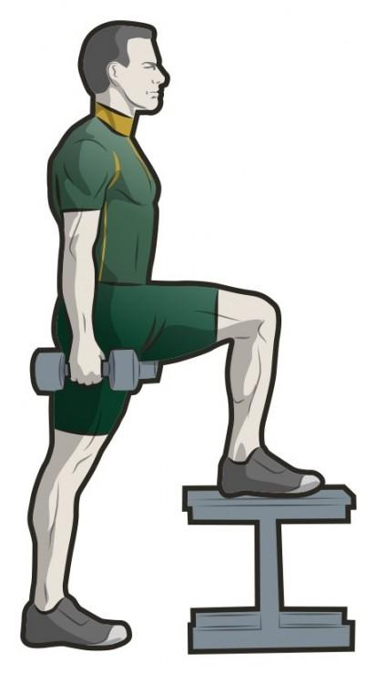
Wejścia z hantlami na ławkę
Stań przodem do ławki, hantle trzymając po bokach. Ustaw na ławce lewą stopę. Dźwignij się w górę, naciskając nią mocniej na ławkę. Zatrzymaj ruch, gdy będziesz w pełni wyprostowany. Nie dostawiaj drugiej nogi na ławkę. Wróć do startu. Powtórz ruch na drugą stronę. To jedno powtórzenie.

Slide 7
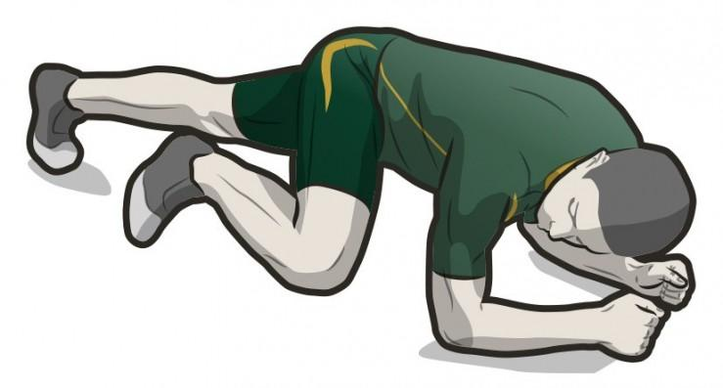
Deska z przyciąganiem kolana do łokcia
Zacznij od zmodyfikowanej pozycji do pompki, opierając się na przedramionach. Twoje ciało powinno tworzyć linię prostą od głowy po kostki. Przyciągnij najpierw prawe kolano do prawego łokcia, wróć do startu i powtórz ruch na drugą stronę. To jedno powtórzenie.

Slide 8
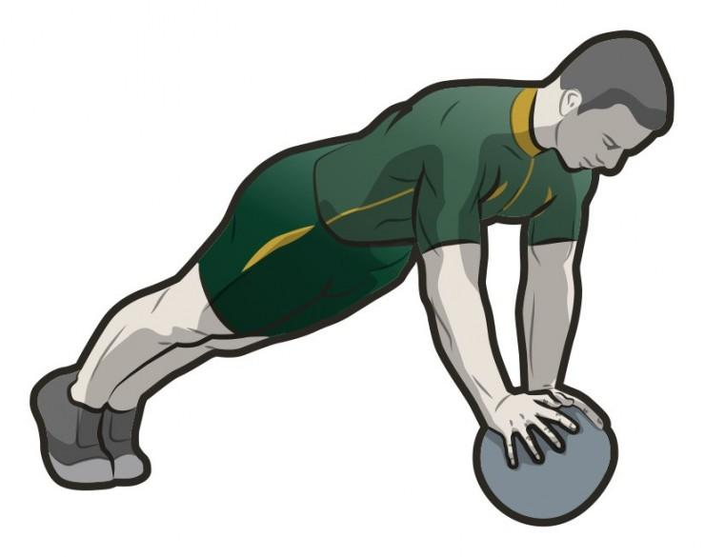
. Pompki na piłce
Przyjmij pozycję do pompki, ręce opierając na 5-kilogramowej piłce lekarskiej. Dynamicznym ruchem przenieś ręce na podłoże, rozstawiając dłonie na szerokość barków. Już w momencie lądowania zacznij uginać łokcie, by obniżyć pozycję do pompki. Eksploduj mocą i wybij się w górę, by wrócić do pozycji startowej z dłońmi na piłce.

Slide 9
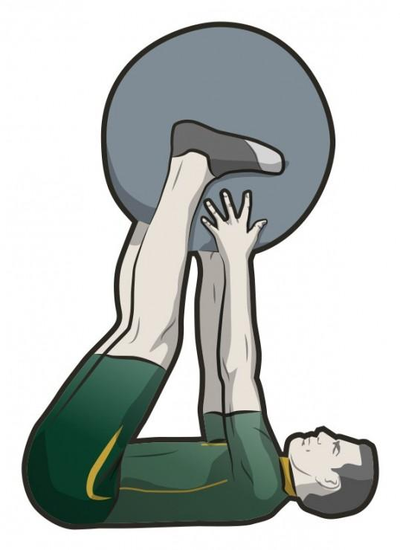
Unoszenie nóg z piłką szwedzką
Połóż się tyłem na macie, piłkę trzymając w wyprostowanych za głową rękach. Inicjując ruch mięśniami brzucha, unieś nogi. Gdy znajdą się w pozycji prostopadłej do podłoża, mocno złap piłkę kostkami. Połóż się z powrotem, po czym wykonaj ruch w drugą stronę.

